Slide 1
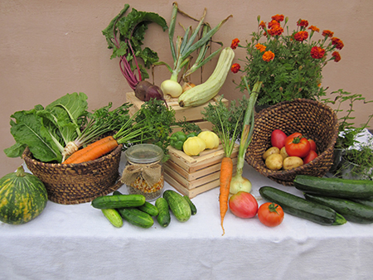
RASTLINE SI KOPIČIJO ZALOGE
str. 86

Slide 2
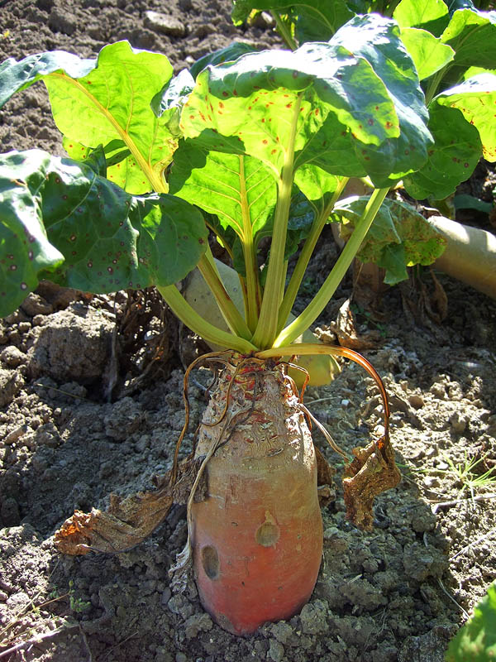
Razloži, zakaj rastline potrebujejo stalen dotok snovi!
Za obnovo, rast in sproščanje energije.
ZAPIŠI!
Rastline porabljajo sladkorje za:
celično dihanje,
pridobivanje E za življenje,
kot gradivo za izgradnjo telesa,
preostanek sladkorjev shranijo v založnih tkivih v založnih organih.

Slide 3
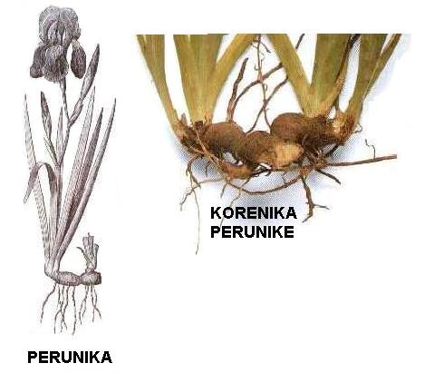
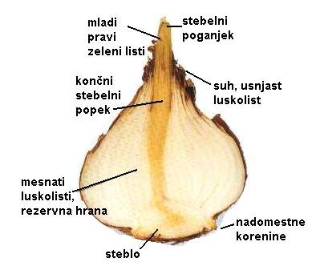
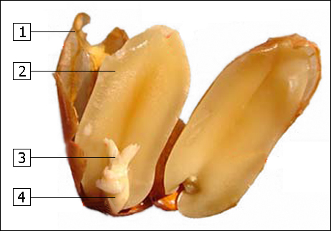
2. Primeri založnih organov:
- korenika ( trobentica)
- koren (odebeljena korenina pri korenju)
- čebulica (zvonček)
- semena (koruza)

Slide 4
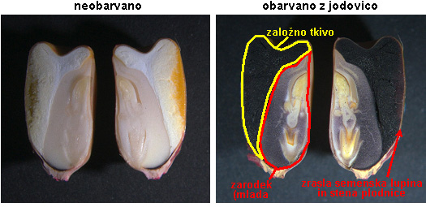
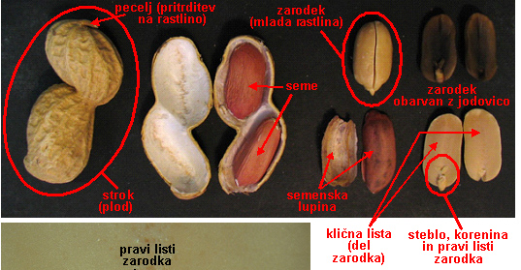
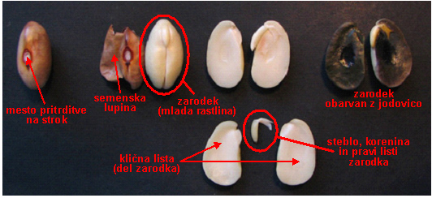
3. Zaloga hrane se v semenih nahaja v obliki:
ŠKROBA (žitarice) – koruza, riž, pšenica
MAŠČOB (oreški, semena) – orehi, arašidi
BELJAKOVIN (stročnice) – grah, soja, fižol

Slide 5
https://vimeo.com/104144529
DOMAČA NALOGA
Učb – STR. 88, Razmisli in odgovori

